Slide 1
Introducción a ARC 2.0
Jean Ramírez Hernández
Grupo Sistemas Lógicos
Notes:
Guidelines for Presentation Preparation: Potsdam Seminar 2007

Slide 2
Agenda
Descripción de ARC
ARC 2.0 – Proceso ETL
ARC 2.0 – Nuevos Reportes
ARC 2.0 – Otros Aspectos relevantes
Preguntas
Notes:
Guidelines for Presentation Preparation: Potsdam Seminar 2007

Slide 3
Agenda
Descripción de ARC
ARC 2.0 – Proceso ETL
ARC 2.0 – Nuevos Reportes
ARC 2.0 – Otros Aspectos importantes
Preguntas
Notes:
Guidelines for Presentation Preparation: Potsdam Seminar 2007

Slide 4
Descripción de ARC – ¿Que es ARC?
Es una solución de negocios inteligente adaptado a los datos de la biblioteca almacenados en ALEPH
Características:
  Es un reporteador basado en WEB, consultando y generando un ambiente estadístico derivado de la información contenida en ALEPH.
  Los datos operacionales dentro de ARC son colectados de varias fuentes de datos ALEPH y presentados en una estructura lógica que permite referencias cruzadas.
  Tiene reportes intuitivos con interfaces para principiantes y usuarios avanzados.
  Cuenta con una biblioteca de reportes pre-definidos proporcionada por Ex-Libris
Notes:
Guidelines for Presentation Preparation: Potsdam Seminar 2007

Slide 5
Descripción de ARC – ¿Que es ARC?
Soporte de datos – ayuda a la toma de decisiones sobre colleciones, servicios y el flujo de trabajo.
  Ahorra tiempo y dinero mientras soluciona mas de lo que sus usuarios piden.
Permite al personal de bilioteca crear reportes perosonalizados sin conocimiento técnico.
  No necesitan entender la estructura de datos o el SQL
Distribución fácil, automatización de reportes a trávez de la biblioteca
  Via email o impresoras de la Red
Notes:
Guidelines for Presentation Preparation: Potsdam Seminar 2007

Slide 6
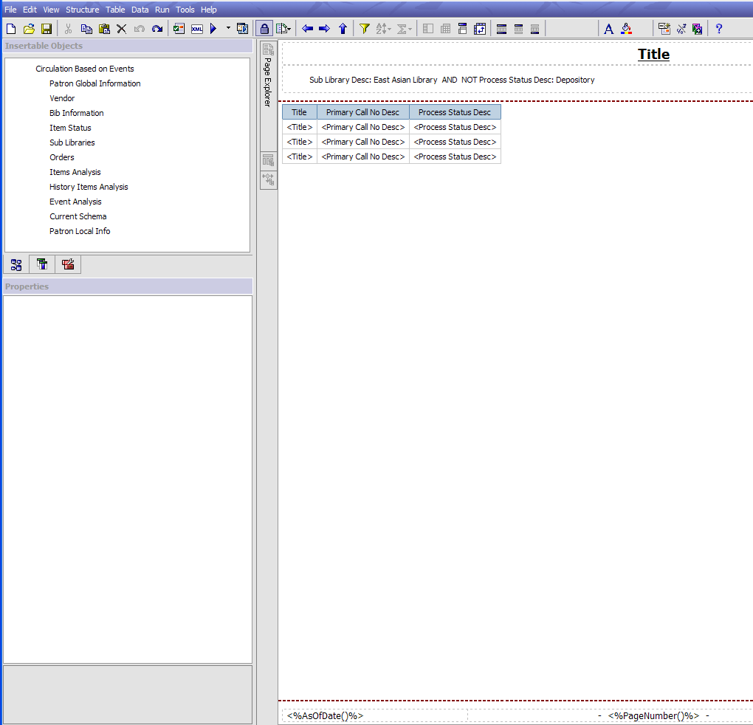
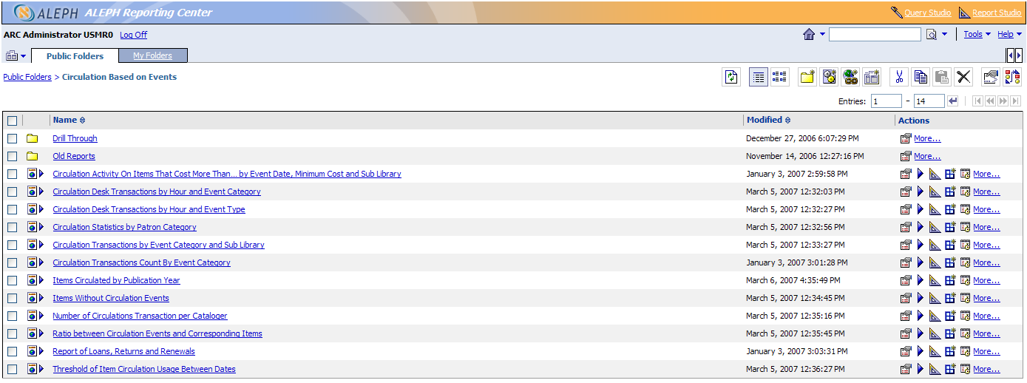
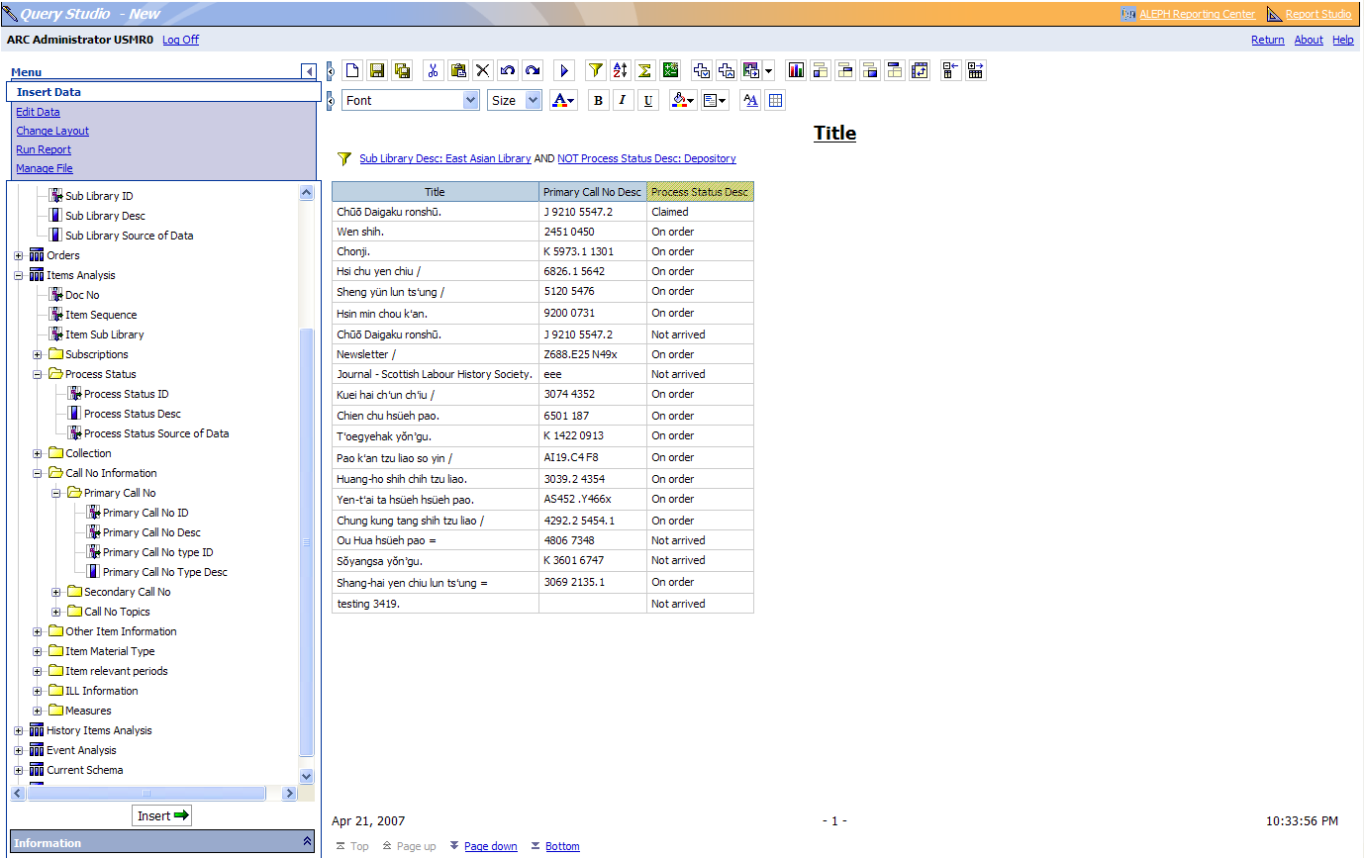
Descripción de ARC – ¿Que es ARC?
Facil-de-usar Interfaz Web
“Centro de Reportes”
“Query Studio”
“Report Studio”
Notes:
Guidelines for Presentation Preparation: Potsdam Seminar 2007

Slide 7
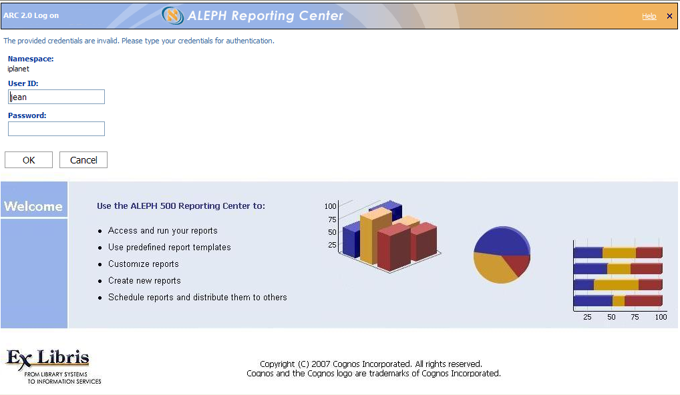
Descripción de ARC – ¿Que es ARC?
Notes:
Guidelines for Presentation Preparation: Potsdam Seminar 2007

Slide 8
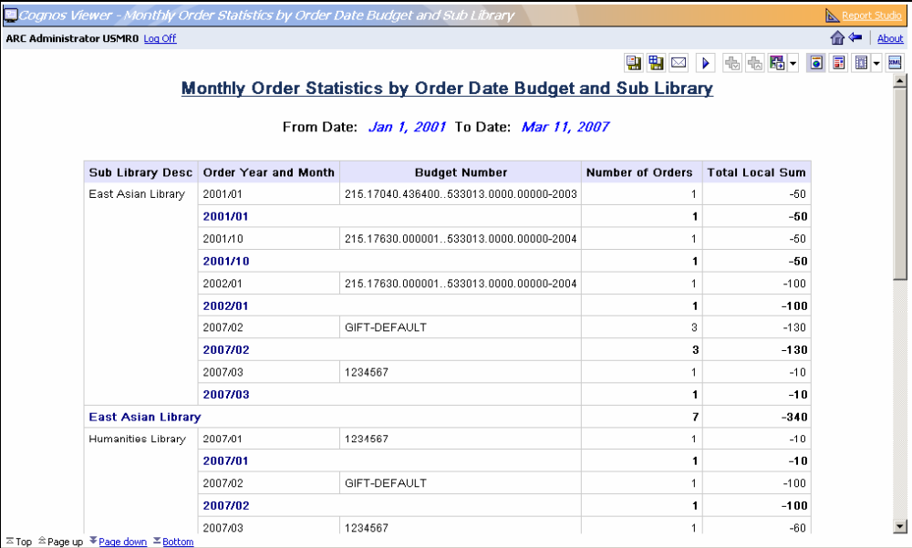
Descripción de ARC – ¿Que es ARC?
Notes:
Guidelines for Presentation Preparation: Potsdam Seminar 2007

Slide 9
Agenda
Descripción de ARC
ARC 2.0 – Proceso ETL
ARC 2.0 – Nuevos Reportes
ARC 2.0 – Otros Aspectos importantes
Preguntas
Notes:
Guidelines for Presentation Preparation: Potsdam Seminar 2007

Slide 10
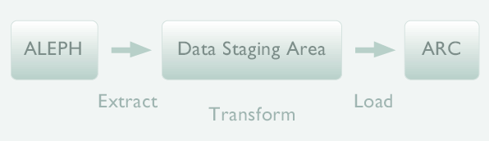
Componentes ARC 2.0
Esta basado en un conjunto de bases adaptables, definiendo reglas y conceptos, ARC esta basado en tres principales componentes:
ETL (Extract, Transform, Load) – Este proceso extrae e integra los datos desde todas las tablas Oracle de ALEPH y lo transforma en una estructura clara de bibliotecas definidas para finalmente cargarlas al reporteador.
Notes:
Guidelines for Presentation Preparation: Potsdam Seminar 2007

Slide 11

Proceso ETL
Extract, Transform and Load (ETL)
Extract – Captura datos desde las fuentes de ALEPH.
Transformation – Elimina anomalias de datos operacionales por datos racionales, agrega elementos requeridos, integra datos desde diferentes fuentes dentro del sistema y transformarlo antes de la carga.
Loading – Pone los datos dentro la base de datos ARC.
Notes:
Guidelines for Presentation Preparation: Potsdam Seminar 2007

Slide 12
Componentes de ARC
Almacenamiento – este componente mantiene y administra los datos integrados y transformados recibidos desde el componente ETL
Acceso – el componente utilizado por el personal bibliotecario para buscar y analizar los datos almacenados, dan como resultado la generación de estadísticas y reportes personalizados.
Notes:
Guidelines for Presentation Preparation: Potsdam Seminar 2007

Slide 13
Agenda
Descripción de ARC
ARC 2.0 – Proceso ETL
ARC 2.0 – Nuevos Reportes
ARC 2.0 – Otros Aspectos importantes
Preguntas
Notes:
Guidelines for Presentation Preparation: Potsdam Seminar 2007

Slide 14
Reportes de ARC
ARC viene completo con una amplia gama de Reportes estándares.
Se pueden crear reportes conteniendo cualquier número de objetos – caracteres, tablas cruzadas y listas – también como imágenes, logos y aplicaciones en ejecución, como enlaces a la información.
Notes:
Guidelines for Presentation Preparation: Potsdam Seminar 2007

Slide 15
Opciones de Reporte
ARC 2.0 viene con 98 reportes predefinidos y estadísticas que cubren todos los aspectos del sistema.
Los reportes predefinidos pueden ser fácilmente personalizables y guardados para uso posterior en la biblioteca.
Además, ARC incluye un conjunto de herramientas intuitivas para crear reportes ad hoc.
Notes:
Guidelines for Presentation Preparation: Potsdam Seminar 2007

Slide 16
ARC 2.0 – Nuevos reportes
Circulación
  Circulación de items por año de Publicación, Items sin eventos de Circulación
  Reportes de reserva
Catalogación
  Items agregados Tipo y Número de clasificación
OPAC
  Uso de OPAC por Tipo de Usuario, Uso de OPAC por IP
Cambio de datos incluidos, opciones de filtro, etc. sobre otros reportes
Notes:
Guidelines for Presentation Preparation: Potsdam Seminar 2007

Slide 17
Agenda
Descripción de ARC
ARC 2.0 – Proceso ETL
ARC 2.0 – Nuevos Reportes
ARC 2.0 – Otros Aspectos importantes
Preguntas
Notes:
Guidelines for Presentation Preparation: Potsdam Seminar 2007

Slide 18
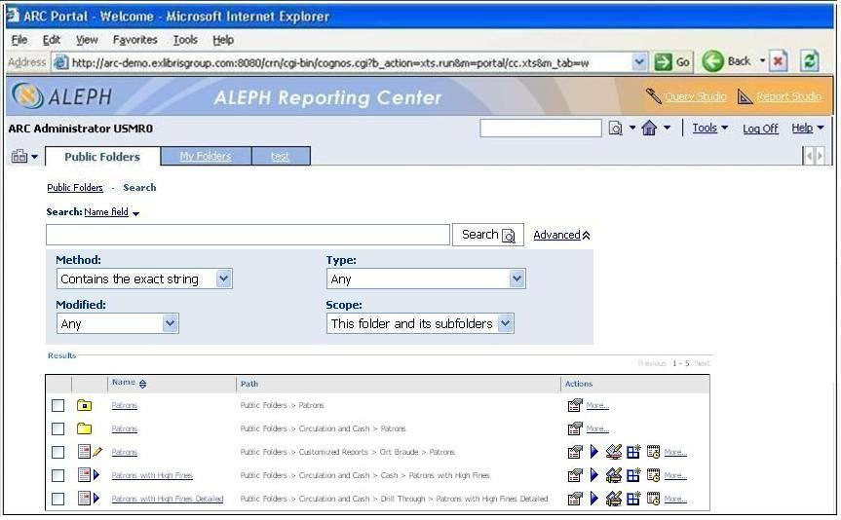
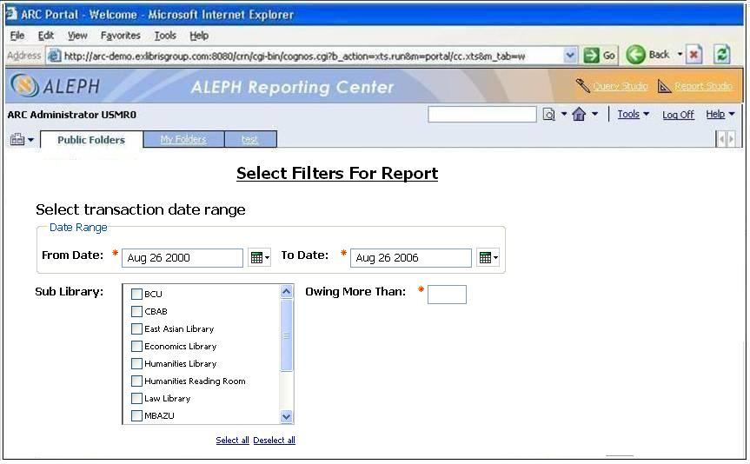
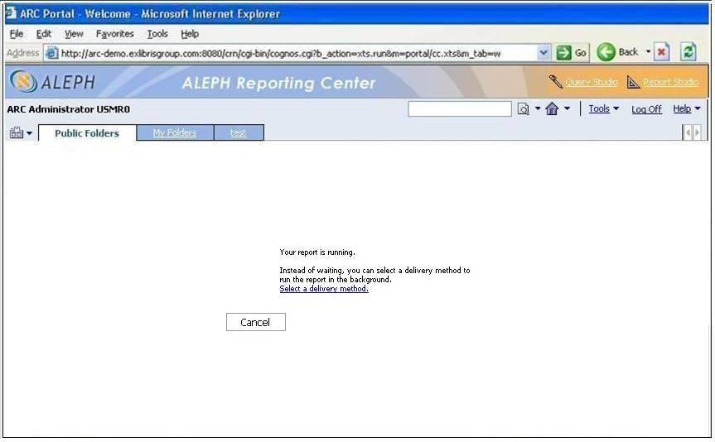
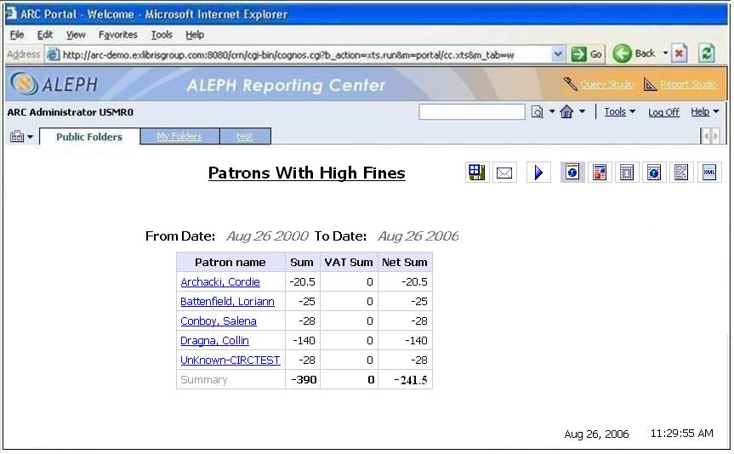
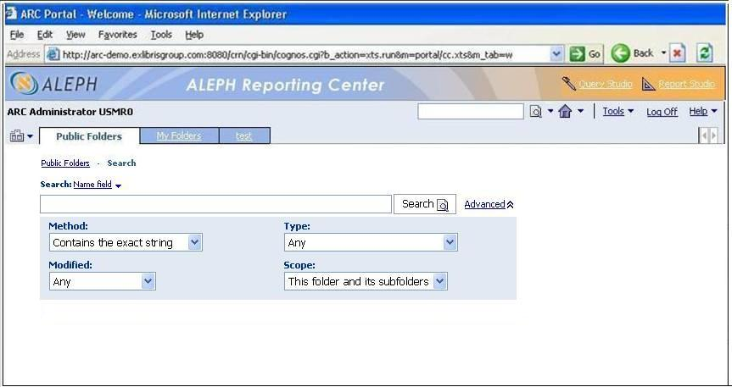



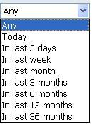


ARC 2.0 – Encontrar el Reporte exacto
Advanced search options – report title, fields, content, etc.
Notes:
Guidelines for Presentation Preparation: Potsdam Seminar 2007

Slide 19
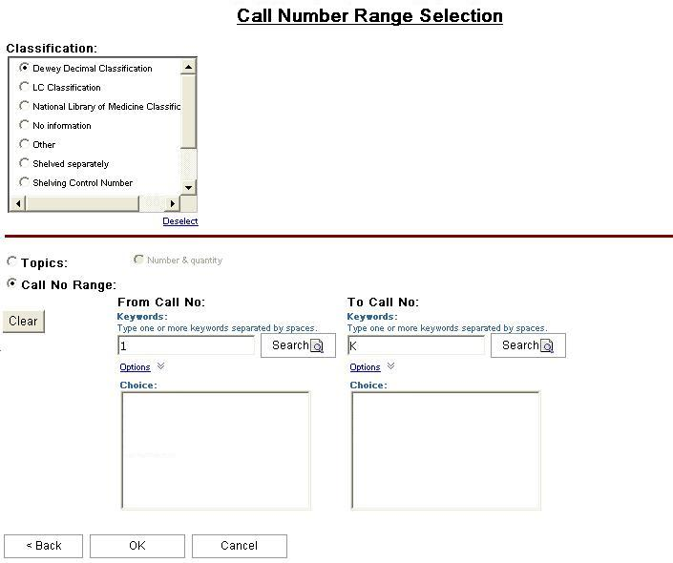
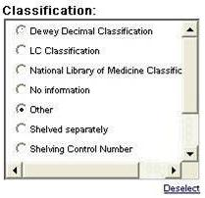




ARC 2.0 – Opciones de Filtro adicional
Notes:
Guidelines for Presentation Preparation: Potsdam Seminar 2007

Slide 20
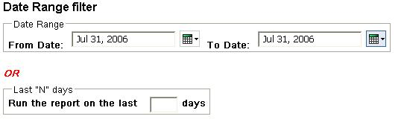
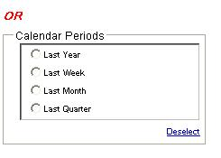
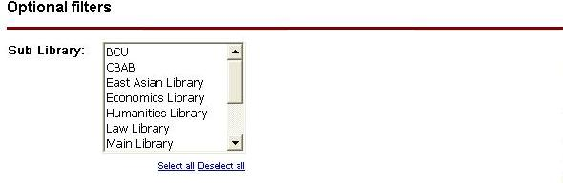
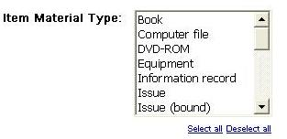
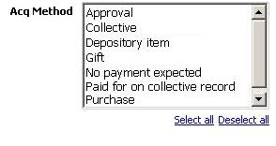
ARC 2.0 – Opciones de Filtro adicional
Filters:
Calendar period
Enriched filter by material
Enriched acquisition method
Notes:
Guidelines for Presentation Preparation: Potsdam Seminar 2007

Slide 21
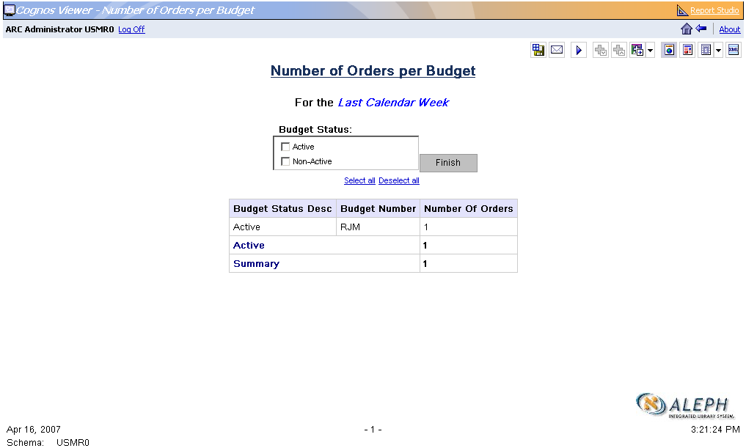
ARC 2.0 – Filtros Dinámicos
Notes:
Guidelines for Presentation Preparation: Potsdam Seminar 2007
Number of Orders per Budget
1. ‘Budget Status Desc’ column is now grouped. It was not grouped.
2. A summary was added at the end of the report. It didn’t exist in ARC 1.1
3. The ‘Budget Status’ filter was replaced with ‘Budget Number’ filter.
4. ‘Budget Status’ filter was added to the report it self as a dynamic filter.

Slide 22
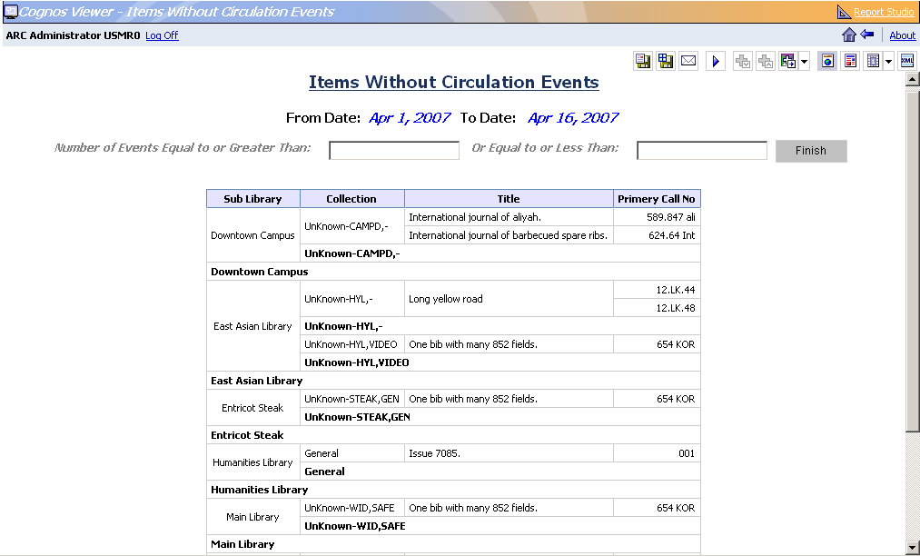
ARC 2.0 – Filtros Dinámicos
Notes:
Guidelines for Presentation Preparation: Potsdam Seminar 2007

Slide 23
ARC 2.0 – Mejoras de la utilidad
Opciones de despliegue Adiconal
Nuevas opciones de personalización (preferencias)
Notes:
Guidelines for Presentation Preparation: Potsdam Seminar 2007

Slide 24
Agenda
Descripción de ARC
ARC 2.0 – Proceso ETL
ARC 2.0 – Nuevos Reportes
ARC 2.0 – Otros Aspectos importantes
Preguntas
Notes:
Guidelines for Presentation Preparation: Potsdam Seminar 2007

